Slide 1
Aerob keverős bioreaktorok
Készítette:
Cser Gréta Villő
Varga Lilla Klaudia

Slide 2
Tartalomjegyzék
Elméleti háttér
Bevezetés
Keverés funkciói
Paraméterek
Reaktorok fajtái
1.Aerob bioreaktorok csoportosítása
2.Kevert bioreaktorok fajtái
3. Kevert bioreaktorok tulajdonságai
4. Keverés típusai
5. Modern kevert, levegőztetett fermentorok

Slide 3
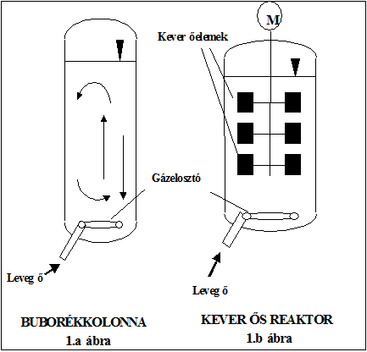
Bevezetés, történelmi áttekintés
Első aerob kolonnák buborékkolonna elven működtek
Rendkívül egyszerű struktúra
Levegőztetés alulról egy gázelosztó segítségével
Ez a levegőztetési mód kevésbé hatékony, anyag és hőátadás szempontjából
Előtérbe kerültek a mechanikus keveréses reaktorok
Keverős reaktorok

Slide 4
Keverős reaktorok
Megfelelnek a bioreaktorokkal szembeni speciális elvárásoknak:
bennük jók a keveredési viszonyok
jó anyag - és hőátadási tulajdonságok jellemzőek rájuk
rendelkeznek a biztonságos, steril üzemmód lehetőségével
mechanikailag stabilisak
egyszerű a konstrukciójuk, egyszerű őket üzemeltetni
jól "számíthatóak" (tervezés és méretezés szempontjából jól ismertek)

Slide 5
Újabb típusú reaktorok tervezése
Céljai:
a főbb költségek, köztük az energiabevitel költségének csökkentése
kisebb nyíróerő megvalósítása
szubsztrát konverzió növelése
nagyméretű reaktorok építése
Nagyméretű reaktorokra azért volt szükség, mert főleg az egysejtfehérje előállításnál előtérbe került a gazdaságos üzemméret kérdése, és az addigi néhány száz m³-es fermentorok helyett akár több ezer m³-es készülékeket is kifejlesztettek.

Slide 6
Keverés funkciói
energia bevitel a folyadékba
  gáz diszpergálása a folyadékban
    buborékképzés és felület megújítása
anyagtranszport a levegő buborékok és a fermentlé, a fermentlé és a mikroba között
fermentlé oldott és nem oldott komponenseinek jó elkeverése, koncentráció gradiensek megszűnése, holt zónák kialakulásának megelőzése
    gáz és folyadékfázis elválasztása
  használt buborékok eltávolítása a cél, CO₂ kivonása a rendszerből
  a hő transzport elősegítése
Notes:
Az első funkció a legfontosabb, lényegében azt jelenti, hogy a folyadékot állandó mozgásban
kell tartani, nem utolsósorban a másik három funkció betöltése érdekében.
A bevitt mechanikai energia hővé alakul, ezért állandóan pótolni kell. Az energiaátadási
funkció – mint a későbbiekben látjuk majd – igen fontos, mivel éppen az egységnyi fermentlé
térfogatba bevitt energia határozza meg elsődlegesen az oxigénabszorpciós viszonyokat. E
szempontból tehát a bevitt energiát növelni kell. Másrészt, mivel gazdasági szempontokat is
figyelembe kell vennünk, egy lehetséges minimumra is törekednünk kell.
– Szintén energiaemésztő folyamat a gáz diszpergálása a folyadékban, de megjegyzendő, hogy a
buborék- képzésnél elvesző mechanikai munka sokkal kisebb, mint a folyadék mozgatásakor
hővé alakuló energia.
A gáz diszpergálási keverő-funkció lényegében két folyamatot jelent. Egyrészt buborékképzést,
mégpedig minél kisebb buborékok képzését. Ráadásul a felületet újra meg újra meg kell
újítani, hiszen pl. felületaktív anyagok vonhatják be a buborékokat, ezáltal csökkentve a kL
értékét, ezenkívül a buborékok egyesülhetnek (koaleszcencia jelensége), csökkentve ezáltal az
anyagátadási felület nagyságát. Másrészt a buborékokat egyenletesen el kell oszlatni a
rendszerben megfelelő nagy hold up kialakítása céljából.
– A gázszeparációval kapcsolatos keverő funkció igen komplex kérdéskör. Itt lényegében a
„használt” buborékok eltávolításáról van szó, másrészt a képződő anyagcsere-termékeket (CO2)
tartalmazó buborékok eltávolításáról, amely fordított irányú, de az oxigénabszorpcióhoz
teljesen hasonló összefüggésekkel leírható anyagátadási folyamat. A nagy buborékok
eltávolítása igen egyszerű, de a kicsiny gázbuborékok szeparációja extrém módon nehéz
feladat.
– A keverőelem negyedik funkciója a jó keveredéssel kapcsolatos. A tápoldat valamennyi oldott
és szuszpenzióban lévő komponensét, valamint természetesen a gázbuborékokat is
egyenletesen szét kell oszlatni a reaktorban. Erre azért van feltétlenül szükség, hogy a
különböző anyagátadási folyamatok mindenütt egyforma sebességgel folyjanak, és a biológiai
történések sebességeit a lehető legkisebb mértékben korlátozzák.

Slide 7
Paraméterek
Mikrobára és fermentlére jellemző paraméterek:
Változtatható paraméterek:
fermentlé reológiai tulajdonságai (reológia: anyagok folyási tulajdonságaival foglalkozó tudomány)
mikroba oxigénigénye
mikrobák érzékenysége a nyíróérőre
keverő elem fajtája
keverő elemek száma
a fermentor és a keverő geometriai elrendezése és aránya
a keverő fordulatszáma
a levegőztetés sebessége

Slide 8
Normálistól eltérő reológia okai
szubsztrát okozta viszkozitás (oldott polimer (keményítő))
mikroba koncentrációjának a növekedése
    legtöbb alkalmazott mikroorganizmus fonalas – fermentáció során általában pszeudoplasztikus vagy Bingham viselkedés
extracelluláris termékek képződése (poliszacharidok)
nyálkaképződés a mikroba sejtfalán
    megfelelő nitrogén forrással elkerülhető
    nagy viszkózitású a fermentleveknél nem csak a keverő elemek sebességével lesz arányos a nyíró erő, hanem a keverőtől való távolsággal is (holt terek)

Slide 9
Normálistól eltérő reológia okai
A reológiai tulajdonságok általában változnak a fermentáció során (kezdetben newtoni karakter pszeudoplasztikussá válhat)
    megnövekedett viszkozitás kiküszöbölése: steril vízzel történő higítás, pelletes növesztés
A nagy viszkozitás hátárnyai:
a keverőtől távolabbi pontokban holt terek alakulhatnak ki
növekszik a keverő teljesítmény felvétele és az általa kifejtett nyíróerő

Slide 10
Mikrobák oxigén igénye és érzékenységük a nyíróerőre
nyírófeszültség hatására a fonalak feltöredeznek, a pelletek „szőrös” felülete lekophat (pellet szét is eshet), ez a down-stream műveleteket megnehezíti
mindezek ellénére, érdemes a pelletes formát választani - nagyobb sejtkoncentrációk esetén kisebb viszkozitás
Ahol:
x – mikrobakoncentráció (mg/dm³)
c – oldott oxigén koncentráció (mg/dm³)
Notes:
Főleg a fonalas gombáknál és baktériumoknál okoz gondot, továbbá az állati és növényi szövetek tenyésztésekor. Ekkor növekszik a fermentlé viszkózitása, így nehézzé válik a jó keverési viszonyok kialakítása, a megfelelő anyag és hőátadási viszonyok fenntartása. Viszont a keverő fordulatszáma két szempontból sem nővelhető tetszőlegesen nagyra, egyrészt gazdasági okokból, mivel ekkor nagy energia szükséglet lép fel. Másrészt a növekvő nyírás miatt a mikroorganizmusok fizikai károsodása miatt. A nyírófeszültség hatására a fonalak feltöredeznek és ez nem csak a sejteket teszi tönkre, hanem a down-stream műveleteket is megnehezíti.
Sok fonalas gomba pelletes formában is képes növekedni. Ezek a pelletek bizonyos tenyésztési körülmények között jönnek létre (pl.: rossz környezeti feltételek esetén, konidiumos oltáskor), kb 5-10mm átmérőjű kis gömböcskék, melyeket kívülről micéliumok határolnak, belül pedig táptalaj és lizáló sejtek maradéka található. A pelleten belül rossz az O₂ átadás, ezért sok esetben ez kedvezőtlen. (Máskor viszont éppen jól is jön, pl. citromsav fermentáció Aspergilus nigerrel ) A nagy nyírás azonban itt sem tesz jót a tenyészetnek, a pellet „szőrös” felülete lekophat illetve az egész pellet szét is eshet. Mindezek ellénére, ha a termékképzésre nem kedvezőtlen érdemes a pelletes formát választani, mivel nagyobb sejtkoncentrációk esetén is kisebb viszkózitást eredményez.

Slide 11
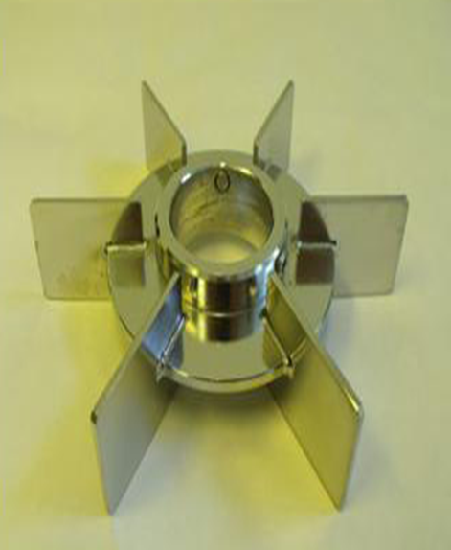
Keverő elem fajtái
egyenes lapátú nyitott turbinakeverő (leggyakoribb)

Slide 12
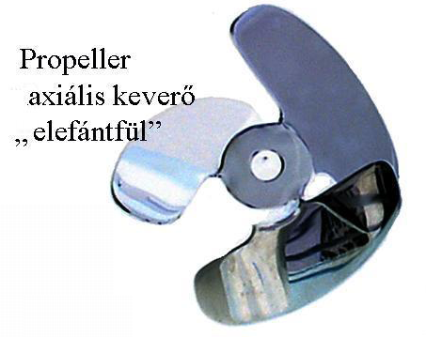
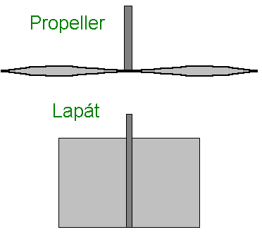
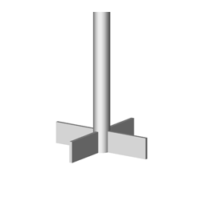
Keverő elem fajtái

Slide 13
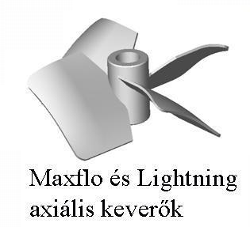
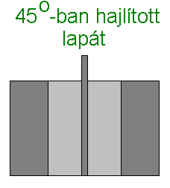
Keverő elem fajtái
Nagy viszkozitású fermentleveknél használatos legfelső keverőelemként – nagy szívó kapacitással rendelkezik
Nagyon viszkózus fermentlevek - két egymástól függetlenül meghajtott keverő (egyik mozgásban tartja a folyadékot, másik a levegőt diszpergálja a folyadékban)

Slide 14
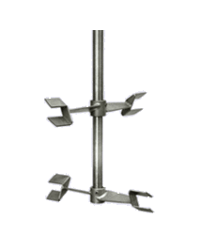
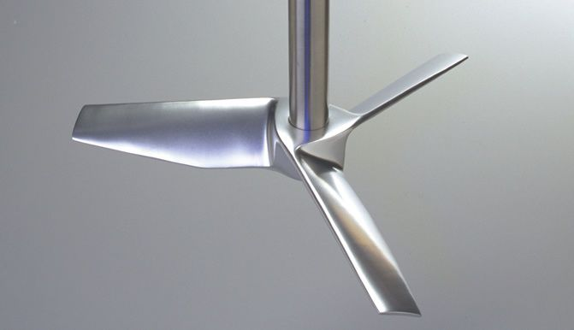
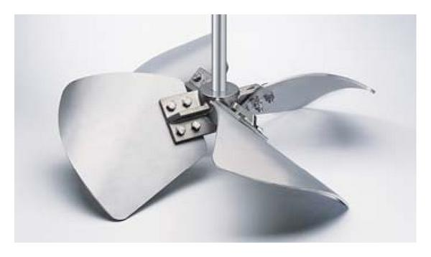
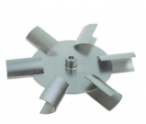
intenzív keverést létrehozni képes, alacsony teljesítmény felvételű keverők
Intermig
Lightnin
Prochem Maxflow T
Scaba SRGT / Chemineer BT-6

Slide 15
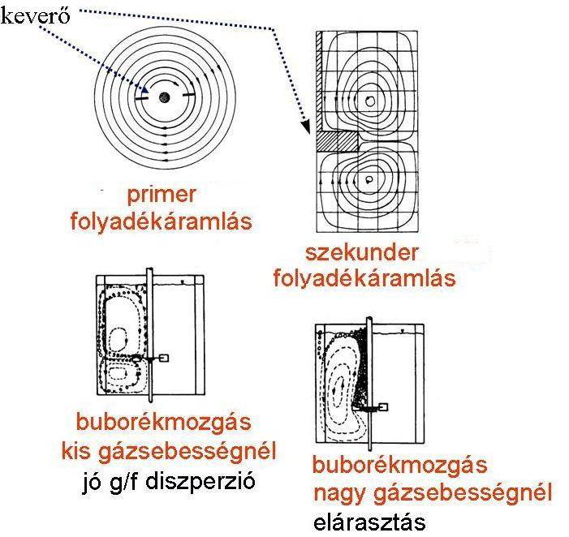
A keverő fordulatszáma és a levegőztetés sebessége
fontos, hogy a keverés megfelelő legyen
ha túl intenzív, akkor a mechanikai károkon kívül a fermentében kialakuló magas oxigén koncentráció esetleg oxigén toxicitáshoz is vezethet
ha nem elég intenzív a keverés, akkor nem teljesülnek a fentebb említett követelmények
Notes:
A buborékok képződéséért kisebb légsebességeknél a keverőelem mögötti csökkent nyomású térben kialakuló csavarörvények, ill. nagyobb légsebességeknél a keletkező örvénylapok felelősek. A keletkezett buborékoknak a fermentorban történő egyenletes eloszlatását (valamint az általános keverési funkció betöltését) a kialakuló primer és szekunder áramlások biztosítják. Az ábrán jól megfigyelhető a kialakuló áramlási kép, valamint az ennek következtében létrejövő buborékmozgás profilja is, valamint az is, hogy egy adott keverő- fordulatszám esetében csak bizonyos szintig emelhető a levegősebesség, ugyanis a nagy légsebességeknél a levegő elárasztja a keverőt, azaz felaprítatlanul és elkeveretlenül halad át a reaktoron.

Slide 16
Reaktor tervezése
figyelembe kell venni a hidrodinamika törvényeit is
  nem rendszerspecifikus paraméterek → fermentáció nélkül is tanulmányozhatóak
  rendszerspecifikus paraméterek → adott fermentációra vonatkoznak

Slide 17
A nem rendszer specifikus paraméterek és a rendszer specifikus paraméterek
Nem rendszer specifikus paraméterek
Rendszer specifikus paraméterek
Keverő teljesítményfelvétele
Levegő diszperziója
Fluidum keveredése
Gázfázis keveredése
Keverők hidrodinamikája
Hőátadás
Anyagtranszport a gáz és a folyadék fázis között

Slide 18
Keverő teljesítményfelvétele
Kis viszkozitású fermentleveknél
állandó keverési sebesség mellett a levegőztetési sebességet növelve, a keverő teljesítmény felvétele csökken
a teljesítmény felvétel csökkenhet állandó levegőztetési sebesség mellett is (felére vagy még kevesebbre), ha a keverési sebességet növeljük - gáz recirkulációja nő
a teljesítmény tehát a keverési sebességtől, a levegőztetési
sebességtől, a recirkuláció mértékétől és az áramlási képtől
függ

Slide 19
Nagy viszkozitású fermentleveknél
stabil légüregek méretét a levegőztetési sebesség alig befolyásolja - teljesítmény felvétel alig változik a levegőztetési sebesség függvényében
minimumos görbét kapunk, a jó gázdiszperzió eléréséhez a sebességet a minimumnak a közelébe kell választani

Slide 20
Levegő diszperziója
Kis viszkozitású fermentleveknél:
ha a levegőztetési sebesség túl nagy a keverő sebességéhez képest, a légáram jelentősebb lesz a tömegárammal szemben
→ nem alakul ki gáz-folyadék diszperzió – elárasztás (flooding)
nagy D/T hányados esetén kevesebb energia szükséges az adott mennyiségű gáz diszpergálásához
D - keverő átmérője (m)
T - fermentor átmérője (m)
Fr - keverési Froude szám

Slide 21
Levegő diszperziója
Ahhoz, hogy a gáz teljesen diszpergálódjon, nagyobb keverő sebesség szükséges
Nagy viszkozitású fermentleveknél:
polimerek esetén: polimer oldatok folyásgörbéivel modellezhetjük az oldatot
fonalas mikrobákra még nincs kielégítő modell

Slide 22
Fluidum keveredése
Kis viszkozitású fermentleveknél
kis fermentornál az általában nem jelent problémát
nagy méretű fermentornál a keverés jelentősége megnő, mert:
  a keverő elemtől távol rosszabb oxigén ellátottság alakulhat ki
  a teljesen telített fermentlében csak kb. 10 másodpercig elegendő a levegő a mikroba számára, ha nincs utánpótlás
Nagy viszkozitású fermentleveknél
távol a keverő elemtől holt terek alakulnak ki
a keverő tengelyhez közeli régióban, egy jól körülhatárolt térben, intenzív gáz-folyadék keveredést tapasztalunk
ez a jól körülhatárolt tér Rushton turbinánál általában henger alakú és a magasság/átmérő aránya 0,4 körüli érték.

Slide 23
Keverők hidrodinamikája
Kis viszkozitású fermentleveknél:
ha a keverő a kis viszkozitású fermentlevekbe 1W/kg-nál nagyobb teljesítményt visz be és egyenletesen növeljük a levegőztetési sebességet, a keverő lapátjai mögött egyre növekvő, gázzal töltött üregek kialakulását figyelhetjük meg → alacsony nyomású területek → örvények (kiv. Scaba 6 SRGT)
egy adott levegőztetési sebesség fölött elárasztás jelensége lép fel - ezt elkerülendő fontos megfelelő energia beviteli értéket és levegőztetési sebességet választani

Slide 24
Keverők hidrodinamikája
Nagy viszkozitású fermentleveknél
kis levegőztetési sebesség is stabil, egyenlő méretű légüregek keletkezéséhez vezet
a jelenség minden egyes keverőelemnél előfordul
légsebesség növelésével az üregméret csak kis mértékben nő
légbuborékok ezekből a kis üregekből válnak le

Slide 25
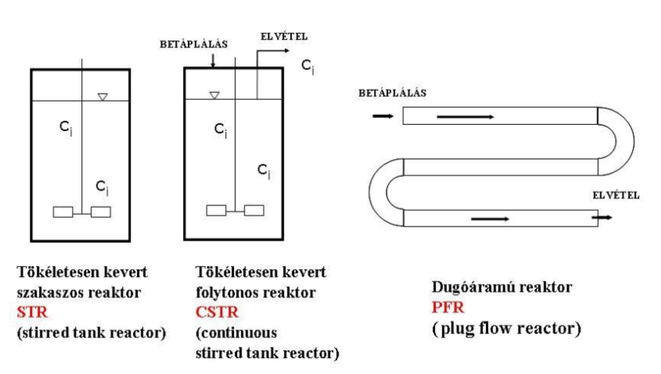
Keverés Típusai
Tökéletesen kevert :
  Reaktorban bármely folyadékelem a reaktor valamennyi pontján azonos
Dugóáramban kevert:
  Reaktorban a folyadékelemek a szomszédos elemekkel anyag és hő kicserélődéstől mentesen haladnak végig a reaktor hosszán

Slide 26
Keverés típusai (Tökéletesen kevert)
Ajánlott: jól keverhető, alacsony vagy közepes szárazanyag-tartalmú alapanyagokhoz.
Előnyök:
  kedvező fajlagos beruházási költségek,
  többféle működési forma lehetséges (tároló, átfolyó),
  a technológiai elemek javítása a fermentor ürítése nélkül megoldható.
Hátrányok:
  nagy fermentorméret esetén a hatékony keverés és biztonságos befedés nehezen oldható meg,
  "rövidzárlati" áramlás kialakulása esetén az alapanyag egy része a lebontáshoz szükségesnél rövidebb idő alatt elhagyja a bioreaktort,
  kéregképződés és kiülepedés veszélye.

Slide 27
Keverés típusai (Dugóáramban kevert)
Ajánlott: nagy szárazanyag tartalmú alapanyagok (pl. energianövények) feldolgozására,
Előnyök:
  hatékony térfogatkihasználás,
  a lebontási folyamatok lépcsői elkülönülnek az anyagáramban,
  kéregképződés és kiülepedés kialakulása könnyebben megakadályozható,
  rövidebb tartózkodási idő,
  hatékony fűtés és keverés
Hátrányok
  csak meghatározott méretben gazdaságos,
  a keverőberendezés meghibásodása esetén a fermentort le kell üríteni,
  magas fajlagos beruházási költségek.

Slide 28
Hőátadás
a hidrodinamikai és hőátadási koefficiensek közötti pontos összefüggések ismeretére nagy szükség lenne a bioreaktorok tervezésénél → néhány korreláció a rendelkezésünkre áll , de ezeket csak nagy körültekintéssel szabad alkalmazni

Slide 29
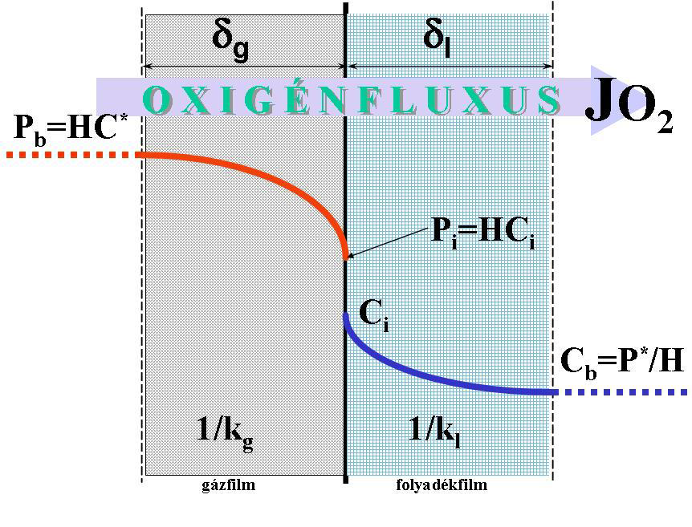
Anyagtranszport a gáz és a folyadék fázis között
kétfilmelmélet: gázbuborék belsejéből a folyadék főtömege felé irányuló O₂ transzport leírására
Oxigénfluxus
hajtóerő: nyomás- vagy koncentrációkülönbség
ellenállás: gázbuborékok belső és külső felületén lévő gáz-, illetve stagnáló folyadékfilm
GÁZBUBORÉK→HATÁRFELÜLET =HATÁRFELÜLET→FOLYADÉK

Slide 30
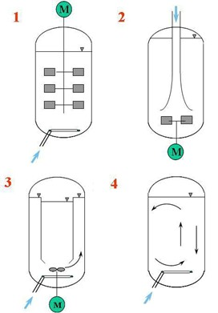
Aerob bioreaktorok csoportosítása
Levegőztetés módja szerint:
  Keverős reaktor
    Levegőztetés és mechanikus keverés
  Hurokreaktor (air lift)
    Levegőztetés

Slide 31
Aerob bioreakrotok csoportosítása
Energia bevitel módja szerint:
  Belső reaktorelemekkel mechanikusan mozgatott bioreaktorok
  Külső folyadék szivattyúval ellátott bioreaktorok
  Komprimált gázzal bevitt energiát alkalmazó bioreaktorok

Slide 32
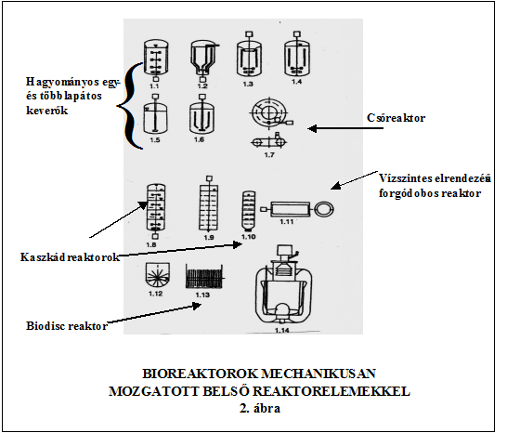
Belső reaktorelemekkel mechanikusan mozgatott bioreaktorok

Slide 33
Önfelszívó keverős reaktor
Turbinalapátos keverő szivattyúzza a fermentlevet egy csövön keresztül , amely koncentrikus a reaktortengellyel és lenyúlik majdnem a reaktor aljáig. A reaktor a légtérből levegőt juttat a rendszerbe.

Slide 34
Kevert bioreaktorok tulajdonságai
Előnyök:
  jó keveredési viszonyok
  széles fermentlé viszkozitás-tartományban alkalmazható (η≥2 Pa∙s viszkozitású, nem-newtoni fermentlevek)
  biztonságos, steril üzemmód
  ismert anyagátadási és méretnövekedési összefüggések (jó tervezhetőség)
  egyszerű konstrukció és üzemeltetés
  szakaszos, félfolytonos, fed-batch és folytonos technológiák esetében is használhatók (könnyű termék és technológia váltás)

Slide 35
Kevert bioreaktorok tulajdonságai
Hátrányok:
  megfelelő keverés és oxigénátadási viszonyok csak néhány 100m3-es térfogatig valósíthatóak meg
  maximum 2vvm (VVM = egységnyi fermentlé-térfogatba bevitt levegőtérfogat, m3/m3/perc) levegőztetés, nagyobb értékeknél keverő elárasztás (flooding)
  nagyobb méretek esetén a fajlagos felület csökkenése miatt hőelvonási problémák lehetnek (külső hőcserélő)
  magas az oxigénátadás energia igénye (0,8-2 kg O2/kWh), viszonylag alacsony OTR érték érhető el (2-5 kg O2/m3h)
  sok gondot okoz a keverő tengely bevezetésénél a sterilitás megőrzése (csúszógyűrűs megoldás)

Slide 36
Tökéletesen kevert bioreaktorok felhasználása
gyógyszeripar (antibiotikum)
finom-fermentációs iparok (enzimek, nukleotidok, aminosavak, modern biotechnológiai termékek előállítása mikrobákkal, pl. rekombináns idegen fehérjék, stb.)

Slide 37
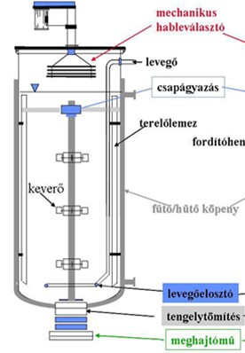
Modern kevert, levegőztetett fermentorok
Szerkezeti anyagában:
  Rozsdamentes acél
Tengelytömítésben:
  Csúszógyűrű
Változtatható fordulatszámú keverő

Slide 38
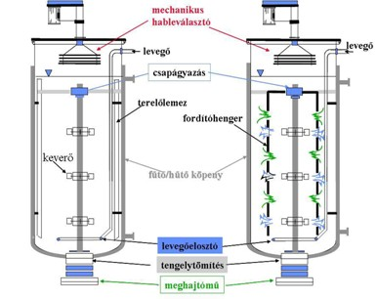
Fordítóhengeres keverős fermentor
Koaleszkálófermentlevek→ buborék egyesülés
  hold-up csökken
  oxigénátadás romlik
fordítóhenger az egyesült buborékokat újra felaprózza
(másodlagos gázdiszperzió)
szitatányéros keverős reaktorral is elérhető
nyílások → fermentlé kényszeráramlása
→speciális keveredési és áramlási kép

Slide 39
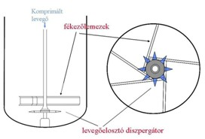
Vogelbush-fermentor
keverős reaktor továbbfejlesztett változata:
  gáz/folyadék diszperzió
  a keveredési viszonyok
  az oxigénátadás javítása
komprimált levegőt a keverőtengelyen vezetik a készülék alján levő keverőelemekbe
a keverőelemek oldalán a forgási irányban lévő oldalon
történik a buborékok kiáramlása
  a gyorsan forgó keverőelemek diszpergálják
fékezőlemez rendszer
együttforgás megakadályozása
  turbulencia fokozása
elsősorban pékélesztőhöz

Slide 40
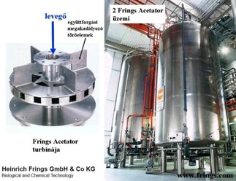
FRINGS acetátor
felső légbeszívású reaktor → a turbina önbeszívó
az önbeszívás csak kis viszkozitású fermentlevek esetén hatékony
a reaktor mérete limitált
kis levegőztetési hatékonyság
magas oxigén-kihasználás
élesztőgyártás
alkoholból történő ecetgyártás

Slide 41
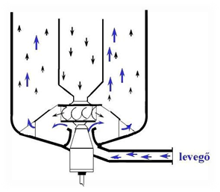
Elektrolux fermentor
alsó légbeszívású reaktor → levegőztetéshez komprimált levegőt kell felhasználni
fordítóhenger a kényszeráramlás kialakítására
átmenet a belső légcirkulációjú hurokreaktorok felé

Slide 42
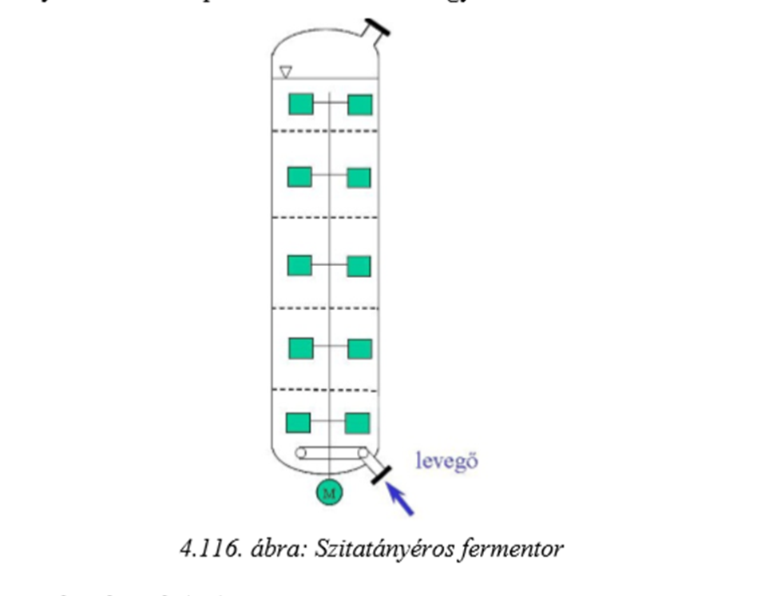
Szitatányéros fermentor
A szitatányérok buborékaprító hatásával érik el a másodlagos diszperziót

Slide 43
Köszönjük a figyelmet!

Slide 44
Kérdések:
Melyek a keverés funkciói?
Aerob keverős bioreaktorok tervezésénél milyen paramétereket változtathatunk?
Mik a normálistól eltérő reológia okai?
Mik a kevert bioreaktorok előnyei?
Mik a hátrányai?
Milyen területen alkalmazzák őket?
Mi a különbség a tökéletesen kevert és a dugóáramban kevert reaktorok között?
Milyen fejlesztések vannak a vogelbusch reaktoron egy hagyományoshoz képest?

